Slide 1



CHÀO MỪNG CÁC CON HỌC SINH ĐẾN VỚI TIẾT HỌC
MÔN: Tiếng Việt

Slide 2


Slide 3

Yêu cầu cần đạt
1. Viết đúng chính tả 3 khổ thơ đầu bài thơ “Khi cả nhà bé tí”.
2. Phân biệt đúng các từ ngữ có chứa tiếng iu/ưu; iên/iêng.

Slide 4





01
KHỞI ĐỘNG

Slide 5


Thi
đọc
diễn
cảm
Thi đọc bài thơ “Khi cả nhà bé tí”. Bạn nào đọc đúng, diễn cảm hơn thì giành chiến thắng.

Slide 6
02
KHÁM PHÁ

Slide 7
HOẠT ĐỘNG 1
NGHE - VIẾT
Khi cả nhà bé tí
(3 khổ cuối)

Slide 8


Khi mẹ còn bé tí
Có mải ngồi cắm hoa
Thích ra chợ gần nhà
Tối khuya ôm cuốn sách?
Khi con còn bé tí
Chẳng đọc sách, chơi cờ
Chẳng dọn dẹp, chữa đồ
Cả ngày con đùa nghịch.
(Huỳnh Mai Liên)
KHI CẢ NHÀ BÉ TÍ
Khi bố còn bé tí
Có thích lái ô tô
Có say mê sửa đồ
Có hay xem bóng đá?

Slide 9

Khi mẹ còn bé tí
Có mải ngồi cắm hoa
Thích ra chợ gần nhà
Tối khuya ôm cuốn sách?
Khi con còn bé tí
Chẳng đọc sách, chơi cờ
Chẳng dọn dẹp, chữa đồ
Cả ngày con đùa nghịch.
(Huỳnh Mai Liên)
LƯU Ý
KHI CẢ NHÀ BÉ TÍ
Khi bố còn bé tí
Có thích lái ô tô
Có say mê sửa đồ
Có hay xem bóng đá?
Viết theo khổ thơ 4 chữ
Chú ý dấu câu:
dấu chấm, chấm hỏi, phẩy
Viết hoa tên bài và các chữ đầu dòng

Slide 10

LUYỆN VIẾT TỪ KHÓ
sửa đồ
chữa đồ
dọn dẹp
đùa nghịch

Slide 11
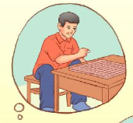
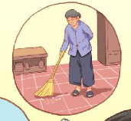
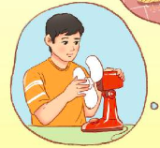
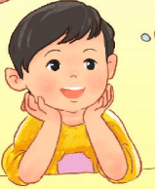
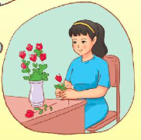
NGHE - VIẾT: KHI cả nhà bé tí

Slide 12
KHI CẢ NHÀ BÉ TÍ
Khi mẹ còn bé tí
Có mải ngồi cắm hoa
Thích ra chợ gần nhà
Tối khuya ôm cuốn sách?
Khi con còn bé tí
Chẳng đọc sách, chơi cờ
Chẳng dọn dẹp, chữa đồ
Cả ngày con đùa nghịch.
(Huỳnh Mai Liên)
Khi bố còn bé tí
Có thích lái ô tô
Có say mê sửa đồ
Có hay xem bóng đá?

Slide 13

HOẠT ĐỘNG 2

Slide 14

Bài tập a:
Chọn tiếng trong ngoặc đơn thay vào chỗ trống
Trong vườn cây ........ (lịu/lựu) sai …….. (trĩu/trữu) quả
lựu
trĩu
lựu
trĩu

Slide 15
Bài tập a:
Chọn tiếng trong ngoặc đơn thay vào chỗ trống:
Mẹ …….. (địu/đựu) bé lên nương
địu
địu

Slide 16
Bài tập a:
Chọn tiếng trong ngoặc đơn thay vào chỗ trống:
líu
Đàn chim sà suống cây bằng lăng, hót ……. (líu/lứu)
líu

Slide 17
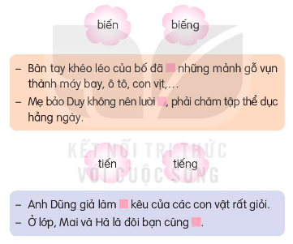

Chọn tiếng trong bông hoa thay cho mỗi ô vuông.
Bài tập b

Slide 18
Bài tập b
Chọn tiếng trong bông hoa thay cho mỗi ô vuông.
Bàn tay khéo léo của bố đã ……… những mảnh gỗ vụn thành máy bay, ô tô, con vịt,…
Mẹ bảo Duy không nên lười ………………, phải chăm tập thể dục hằng ngày
biến
biếng
tiến
Anh Dũng giả làm …………….. kêu của các con vật rất giỏi.
Ở lớp, Mai và Hà là đôi bạn cùng …………..
tiếng

Slide 19
Bài tập b
Chọn tiếng trong bông hoa thay cho mỗi ô vuông.
biến
Bàn tay khéo léo của bố đã …………….. những mảnh gỗ vụn thành máy bay, ô tô, con vịt,…
Mẹ bảo Duy không nên lười …………………, phải chăm tập thể dục hằng ngày
biếng
Anh Dũng giả làm …………….. kêu của các con vật rất giỏi.
Ở lớp, Mai và Hà là đôi bạn cùng …………..
tiếng
tiến

Slide 20
HOẠT ĐỘNG 3
HOÀN THÀNH BÀI TẬP VÀO VỞ
Chọn và viết vào vở 1-2 câu đã hoàn thành ở bài tập 2.

Slide 21
03
VẬN DỤNG

Slide 22
TRÒ CHƠI
ĐỐ
BẠN

Slide 23

LUẬT CHƠI
Có 2 đội chơi, mỗi đội 5 bạn. Mỗi đội lần lượt cử 1 thành viên tham gia thi với nhau.
Một bạn nêu yêu cầu tìm từ ngữ có chứa 1 trong các vần iu/ưu hoặc iên/iêng, thành viên đội bạn nêu được ít nhất 1 từ ngữ đúng theo yêu cầu của đội bạn; sau đó 2 bạn đổi ngược lại với nhau.
Trong thời gian 3 phút, đội nào có nhiều lượt chơi thắng nhất thì giành chiến thắng.

Slide 24
TRÒ CHƠI
BẮT
ĐẦU

Slide 25

CHÚC
MỪNG

Slide 26

DẶN DÒ
2. Học thuộc bài thơ “Khi cả nhà bé tí”
1. Hoàn thành bài tập vào vở
3. Chuẩn bị bài mới

Slide 27
CẢM ƠN CÁC EM
Ạ
M
I
T
T
B
Ệ
HẸN GẶP LẠI

